Slide 1
SA RIERA, UN BOSC PER LA MEVA CIUTAT, PALMA.

Slide 2
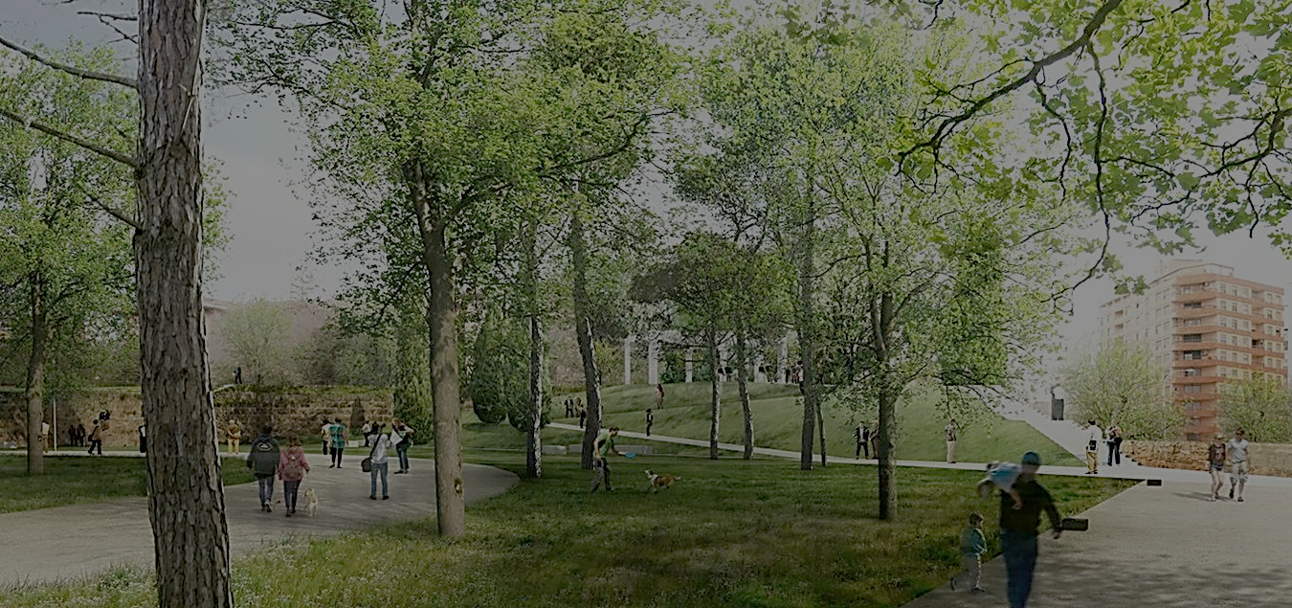
PARC DE SA RIERA, UN BOSQUE PARA MI CIUDAD, PALMA.
ANTECEDENTES Y FASE INICIAL.
«CORREDORES VERDES Y PRIMERA FASE DEL FUTURO BOSQUE URBANO» PROPUESTAS PRESENTADA A LOS PRESUPUESTOS PARTICIPATIVOS DE 2016.
«PASEO-BULEVARD CON CARRIL BICI HACIA EL PARC DE SA RIERA» PROPUESTA PRESENTADA A LOS PRESUPUESTOS PARTICIPATIVOS DE 2017 .

Slide 3
Ya en el plano del arquitecto Bernat Calvet de 1897, previo al enderrocamiento de las murallas de Palma se establecía una "Cuña Verde" como parque de la ciudad de Palma. Con una extensión de más de 250.000 m2.

Slide 4
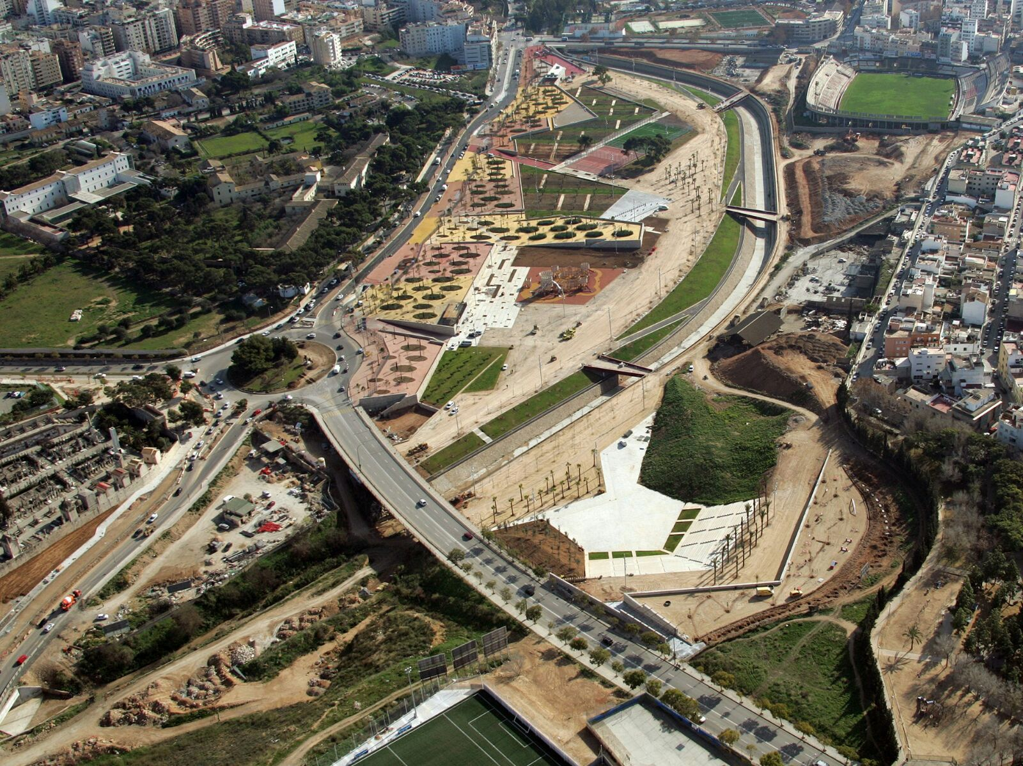
Han tenido que pasar más de cien años para que se llevara a efecto una parte del parque y en 2007 cuando se abrió el parque junto a la Riera, al que llamamos "Parque de la Riera".
Esta parte del Parque de Sa Riera mide en total 120.000 metros cuadrados y costó a los ciudadanos de Palma 25 millones de euros en lugar de los 15 inicialmente presupuestados.

Slide 5
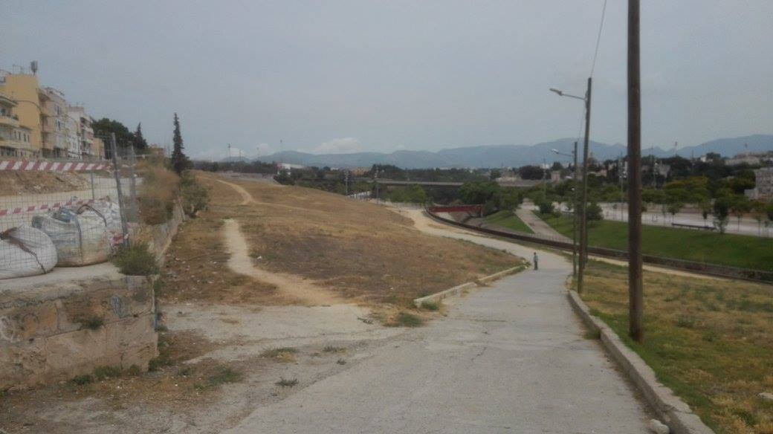
PROPUESTA DE LA ASOCIACIÓN A LOS PRESUPUESTOS PARTICIPATIVOS 2016 «CORREDORES VERDES EN EL PARC DE SA RIERA»
Creación de dos corredores verdes en el Parc de Sa Riera para acceder a la primera fase ya ejecutada.
Uno partiría del barrio de Son Cotoner, entrada por la calle Joan Dameto. siguiendo el sendero de tierra que baja al Parque.

Slide 6
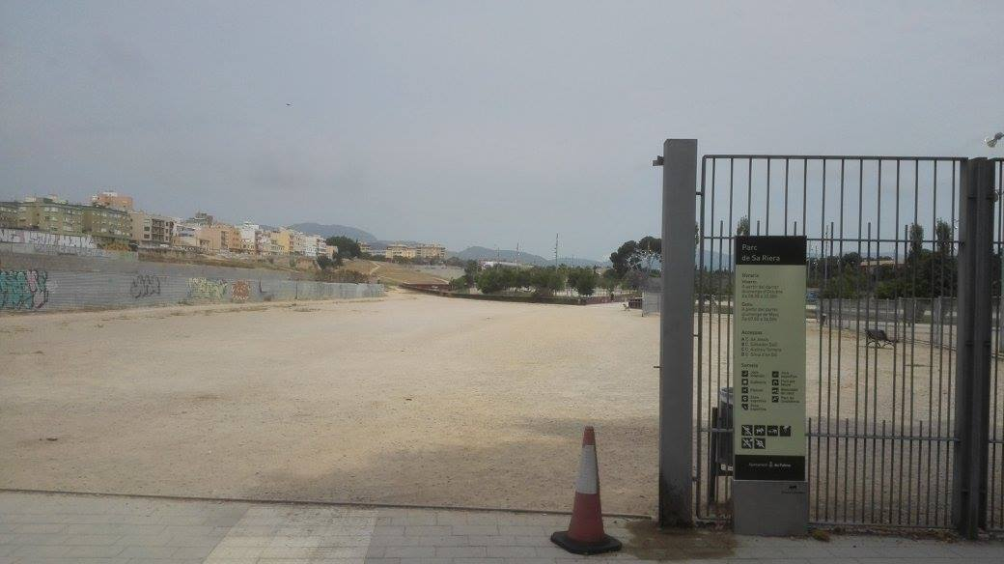
PROPUESTA DE LA ASOCIACIÓN A LOS PRESUPUESTOS PARTICIPATIVOS 2016 «CORREDORES VERDES EN EL PARC DE SA RIERA»
El otro empezaría a la entrada del Parque por la Calle Andreu Torrens. Actualmente, una explanada de gravilla.

Slide 7
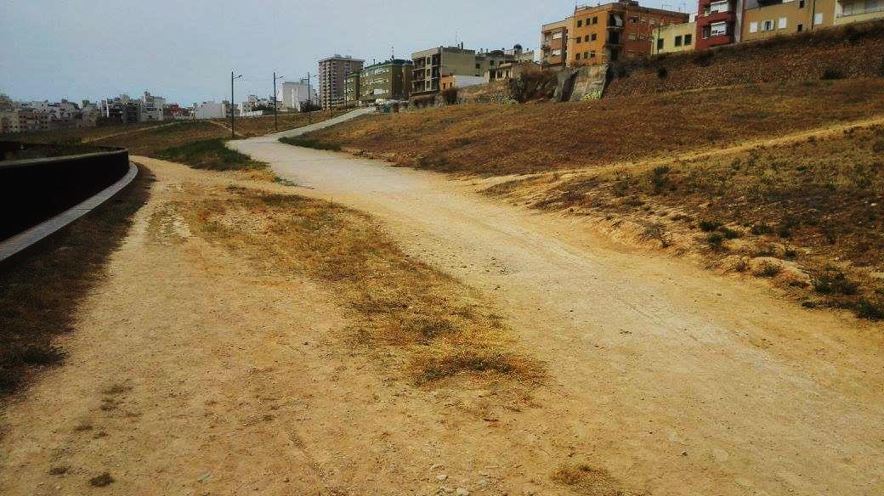
PROPUESTA DE LA ASOCIACIÓN A LOS PRESUPUESTOS PARTICIPATIVOS 2016 «CORREDORES VERDES EN EL PARC DE SA RIERA»
Estos corredores, sembrados de árboles en cada lado tendrían la función de refrescar y dar sombra a todas las personas que queremos acceder a la zona del parque que está finalizada.
Por lo tanto, sería un adelanto a los proyectos que durante años nos enseñan para la finalización del Parc de Sa Riera.

Slide 8
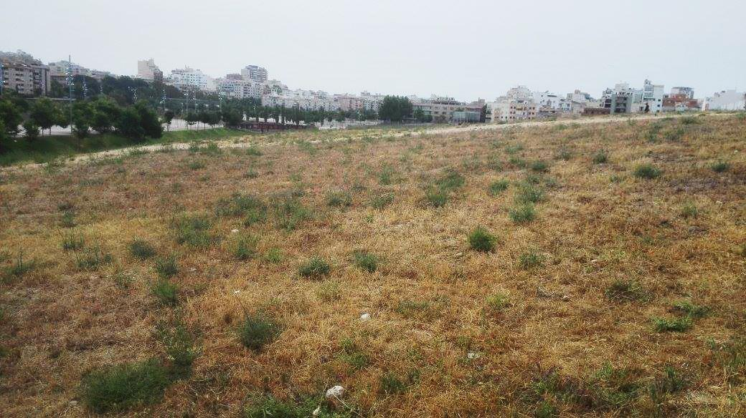
PROPUESTA DE LA ASOCIACIÓN A LOS PRESUPUESTOS PARTICIPATIVOS 2016 «CORREDORES VERDES EN EL PARC DE SA RIERA»
Son una oportunidad para impulsar un modelo de ciudad que apuesta por el bosque urbano y la articulación de los sistemas naturales para mejorar la calidad de vida de las personas y recuperar valores ambientales y paisajísticos.

Slide 9
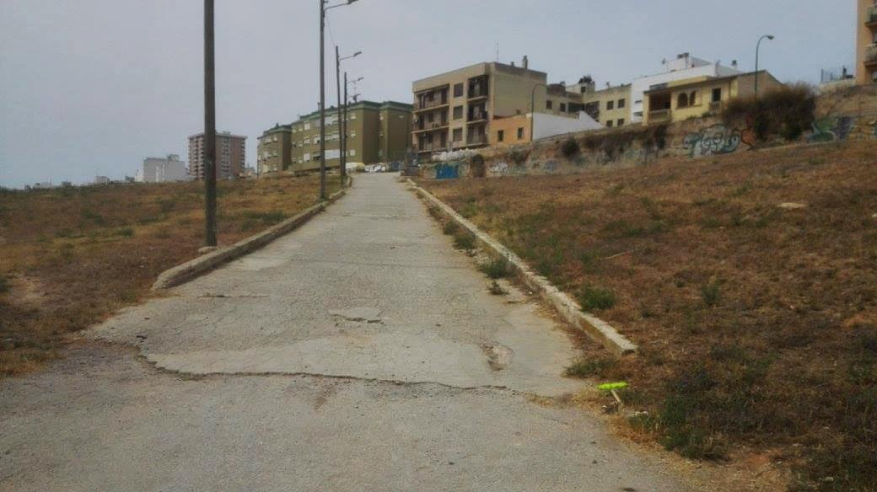
PROPUESTA DE LA ASOCIACIÓN A LOS PRESUPUESTOS PARTICIPATIVOS 2016 «CORREDORES VERDES EN EL PARC DE SA RIERA»
El proyecto serviría para recomponer y unir la conectividad con la zona finalizada del Parc de Sa Riera con las barriadas del distrito de Poniente, principalmente con los barrios más cercanos: Son Cotoner, Son Dameto, Son Españolet, Santa Catalina, Serralta y por supuesto Es Fortí.
Con el objetivo de la recuperación y adecuación del espacio público para lograr un gran parque central y lineal donde confluirán actividades recreativas, culturales, educativas y lúdicas.

Slide 11
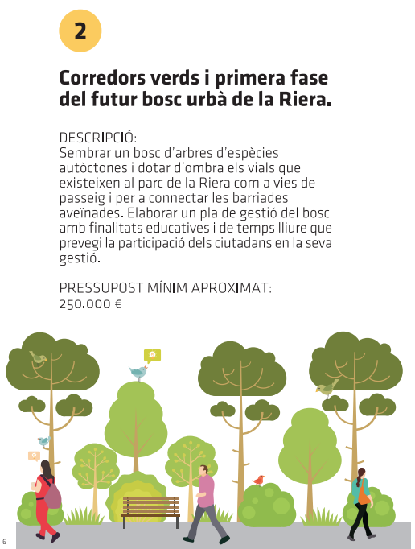
Propuesta en la fase final
Sembrar un bosque con árboles de especies autóctonas y dotar de sombra los viales que existen en el Parc de la Riera como vías de paseo para conectar las barriadas vecinas.
Elaborar un plan de gestión del bosque con finalidades educativas y de tiempo libre que potencie la participación de los ciudadanos en su gestión.

Slide 13
PROPUESTA PRESENTADA 2017, A LOS PRESUPUESTOS PARTICIPATIVOS
«PASEO-BULEVARD CON CARRIL BICI HACIA EL PARC DE SA RIERA»
Este Paseo bulevard con árboles enlazaría la plaza Barcelona y avenida San Ferran con la calle Salvador Dalí, estaría ubicado al lado de la acera que colinda con el parque de Riera, el recorrido sería por la calle Sini D’en Gil, Joan Dameto y cruzando o bordeando el Parc de Son Cotoner para enlazar con la calle Salvador Dalí.

Slide 14
PROPUESTA PRESENTADA ESTE AÑO , A LOS PRESUPUESTOS PARTICIPATIVOS
«PASEO-BULEVARD CON CARRIL BICI HACIA EL PARC DE SA RIERA»
Para conseguir el espacio suficiente para este paseo en todo su recorrido seria integrarlo con el parque de Sa Riera, derribando el muro de cemento, sustituyéndolo por una barandilla metálica y ensanchando la acera hacia el parque.
De esta manera no afectaría a la circulación de vehículos y número de aparcamientos de la zona.

Slide 15
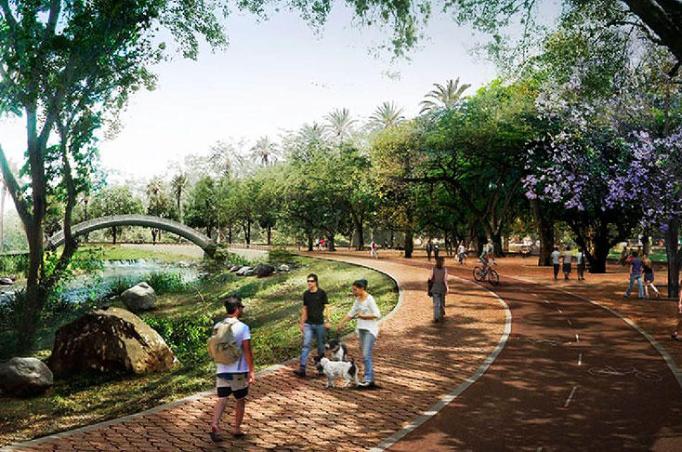
PROPUESTA PRESENTADA ESTE AÑO , A LOS PRESUPUESTOS PARTICIPATIVOS
«PASEO-BULEVARD CON CARRIL BICI HACIA EL PARC DE SA RIERA»
El objetivo de esta propuesta es complementarlo con los corredores verdes para crear un nuevo itinerario peatonal y ciclista, potenciando y activando el paso por el Parque de Sa Riera, pudiendo cruzarlo trasversalmente hacia las barriadas de los distritos de norte, centro y ponent, de la misma manera serviría para unir los tramos de carril bici que ya existen.

Slide 16
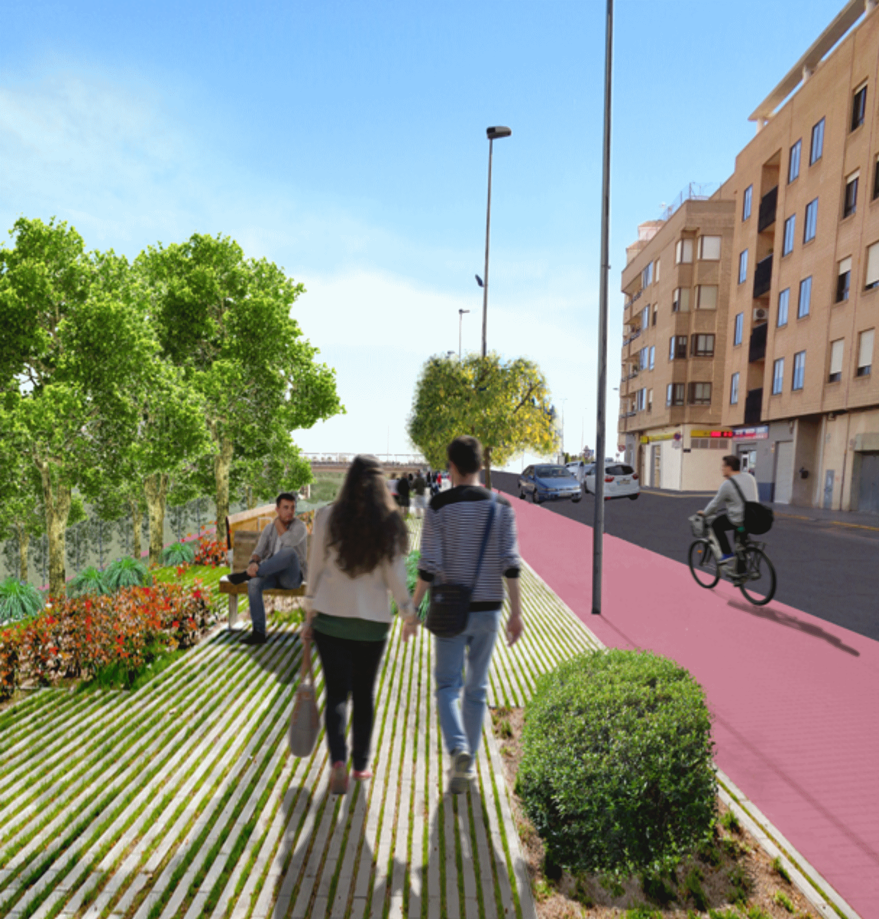
PROPUESTA PRESENTADA ESTE AÑO , A LOS PRESUPUESTOS PARTICIPATIVOS
«PASEO-BULEVARD CON CARRIL BICI HACIA EL PARC DE SA RIERA»
Por lo tanto, supone una reordenación y transformación del paisaje urbano de la zona, devolviendo y abriendo a los vecinos el entorno hacia el Parc de Sa Riera y sus corredores verdes, ya que es un proyecto que dará valor a toda la zona y por supuesto a toda la ciudad.

Slide 17
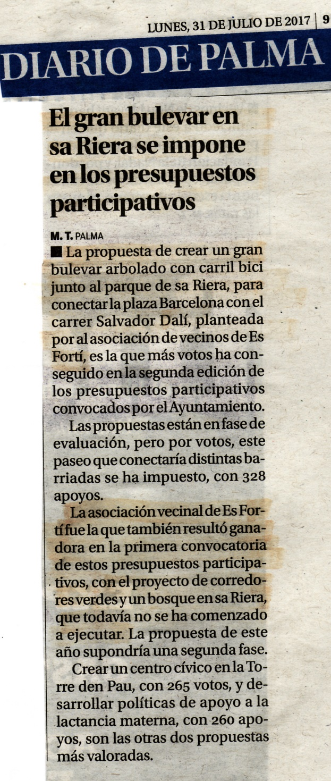

Slide 18
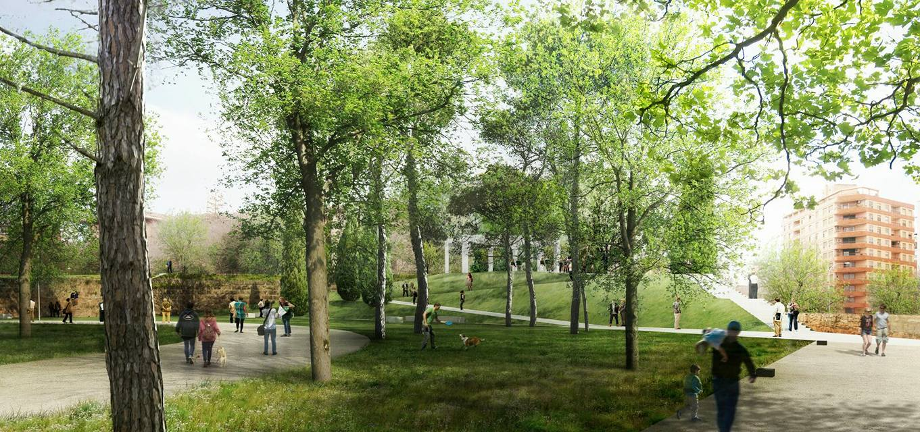
PARC DE SA RIERA, UN BOSQUE PARA MI CIUDAD, PALMA.
No somos los mejores, pero sabemos
lo que queremos.
A todos los que participasteis. ¡¡¡Gracias!!!
Salvador Maimó

